Slide 1






Городской экологический проект
«ЭкоНур»
как практика массового вовлечения школьников
в социально – значимую деятельность

Slide 2

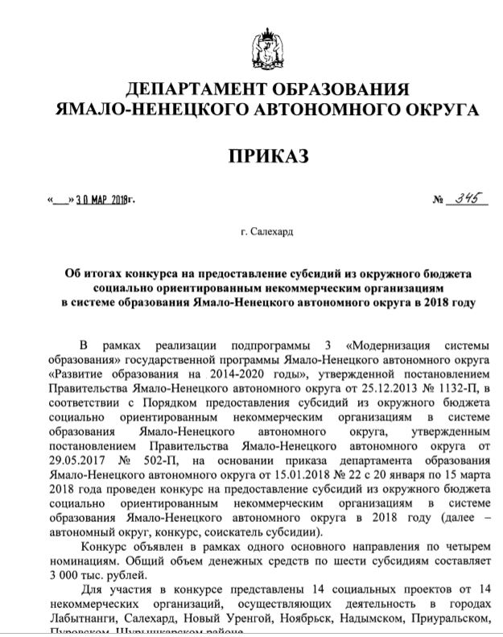
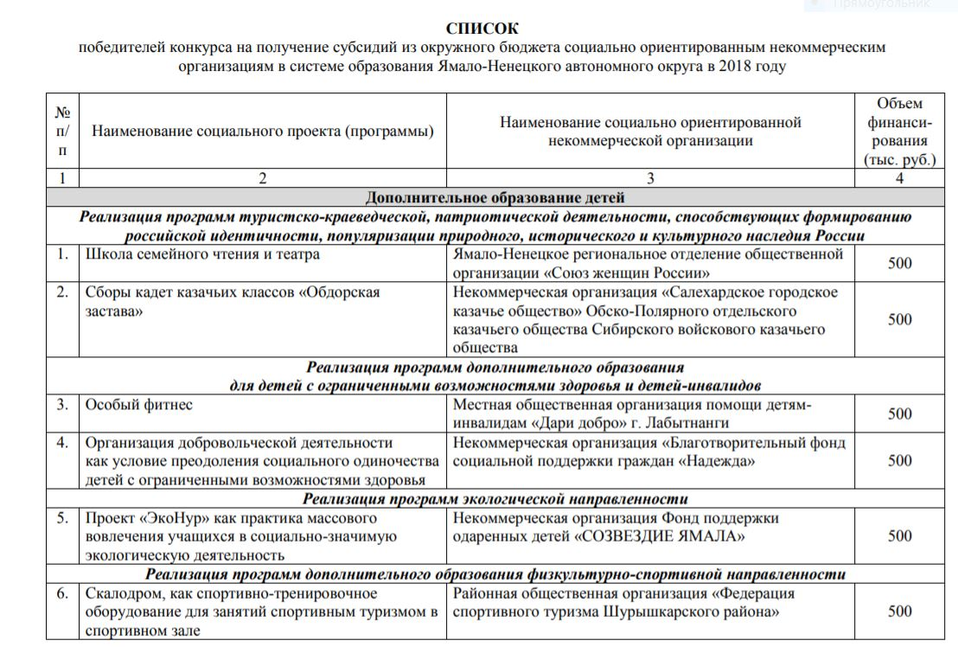
Проект «ЭкоНур» Фонда «Созвездие Ямала» – победитель конкурса на предоставление субсидий из окружного бюджета СОНКО в системе образования ЯНАО 2018 году.
Цель проекта - формирование экологической культуры, повышение сознательности населения через рациональное использование твердых бытовых отходов: раздельный сбор и сдача в переработку твердых бытовых отходов, вовлечение в социально – значимую деятельность и участии в благоустройстве города.

Slide 3
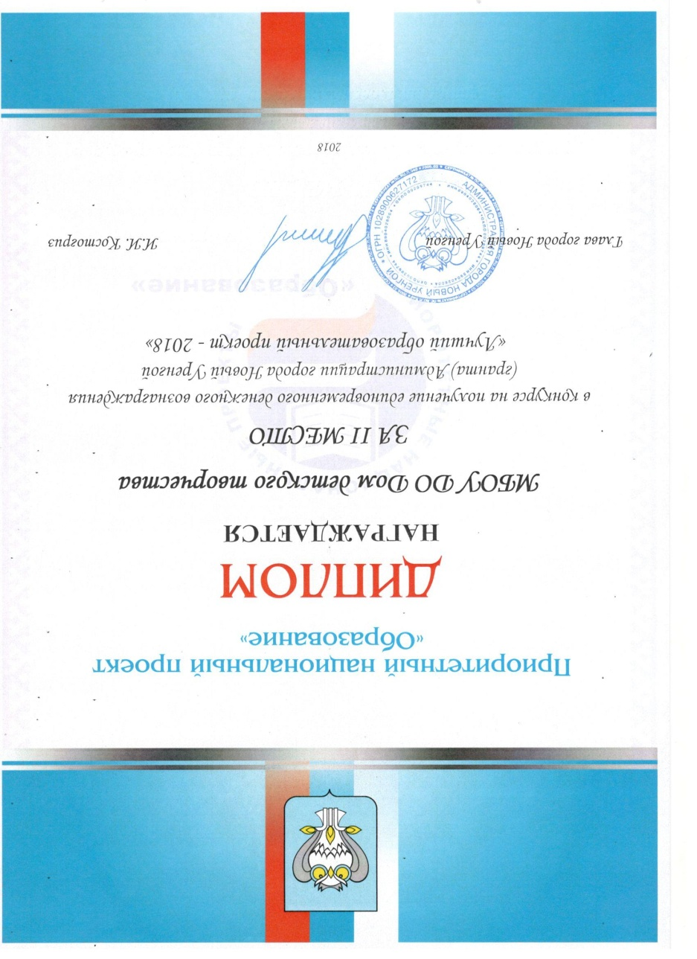
Городской экологический проект «ЭкоНур» МБОУ ДО Дом детского творчества - победитель конкурса на получение единовременного денежкого вознаграждения (гранта) Администрации города Новый Уренгой «Лучший образовательный проект – 2018».
Цель проекта - создание пространства по формированию социальных компетенций, экологическому воспитанию, решению ресурсосберегающей проблемы (раздельный сбор ТБО) при использовании сетевой формы взаимодействия в рамках проекта.

Slide 4
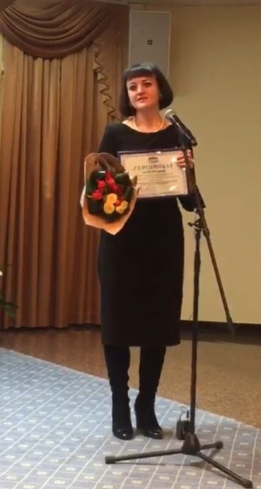
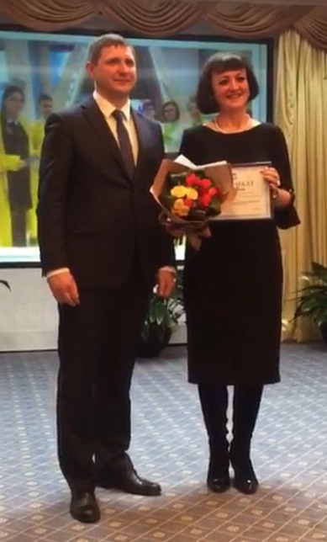
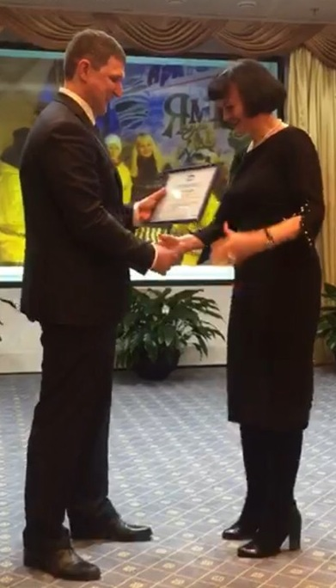
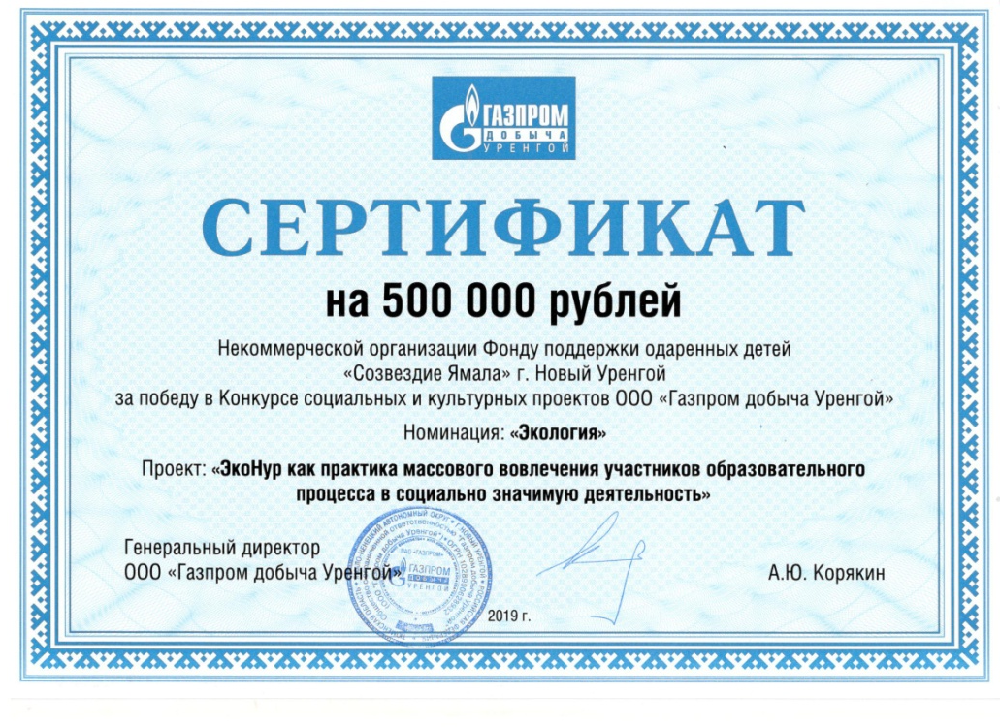
«ЭкоНур» - победитель Открытого конкурса социальных и культурных проектов ООО «Газпром Добыча Уренгой» в 2019 году – 500 тысяч рублей.
Цель проекта - создание пространства по формированию социальных компетенций, экологическому воспитанию, решению ресурсосберегающей проблемы (раздельный сбор ТБО) при использовании сетевой формы взаимодействия в рамках проекта.

Slide 5

Проект реализуется с 20 октября 2017 года в сетевом
взаимодействии
Департамент образования Администрации города Новый Уренгой
Фонд поддержки одаренных детей «Созвездие Ямала»
Муниципальное бюджетное образовательное учреждение Дом детского творчества
Муниципальное унитарное предприятие «Уренгойское городское хозяйство»
МБОУ «СШ№8»
МБОУ «СШ №7»
МБОУ «СШ№16»
МАОУ «СОШ№3»
МБОУ «СШ№17»

Slide 6
Основная идея проекта - вовлечение школьников и их родителей в процесс раздельного сбора вторсырья через городской эко – квест «Чистый город».
каждую пятницу волонтеры принимают пластиковые бутылки, жестяные банки, макулатуру ;
обменивают вторсырье на экофишки;
экофишки обмениваются на магнитики,
победители эко-квеста в номинациях «Эко-лидер», «Эко-спецназ» и «Эко-тинейджер» по итогам учебного года награждаются призами.

Slide 7



За время реализации проекта собрано:
137 532 пластиковых бутылки;
16 159 жестяных банок;
3556 килограмм макулатуры.

Slide 8




Slide 9

Направления деятельности по проекту:
Городской эко- квест «Чистый город» (раздельный сбор вторсырья);
Культурно-просветительская работа
(мастер-классы поделок из бросового материала, театрализованные постановки на экологическую тематику, агитбриды, флешмобы, тематические конкурсы);
Экологический десант (субботники на полигоне ТКО и территориях города,
совместные мероприятия с МУП «УГХ», озеленение территорий города.

Slide 10
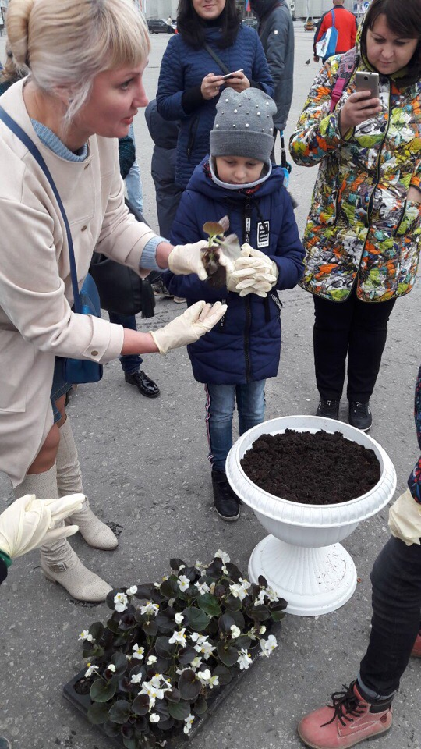
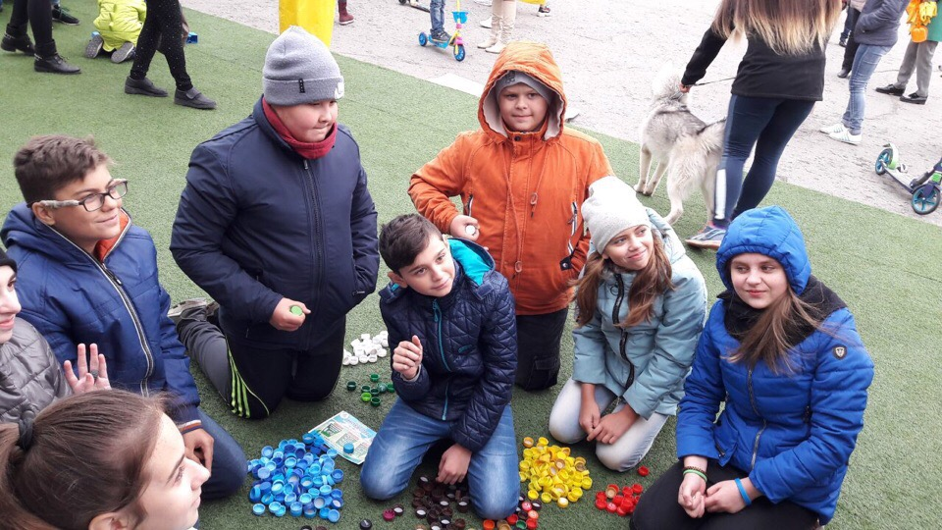
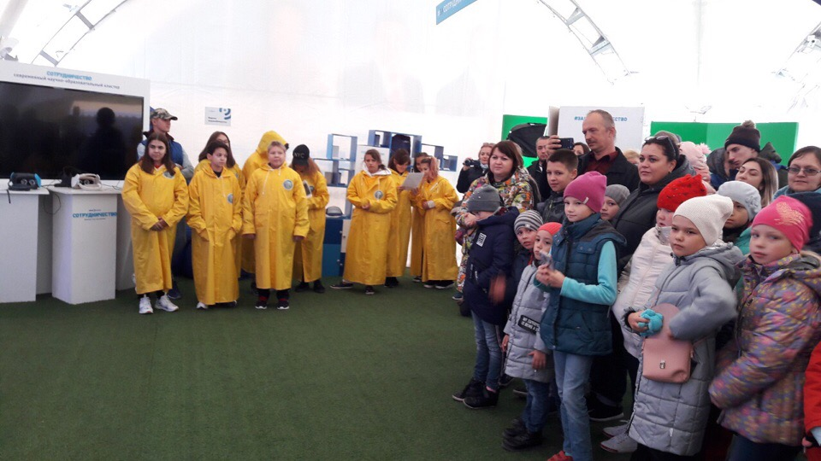
Презентация проекта
«Инфорпарк «Сотрудничество. Больше чем программа»

Slide 11

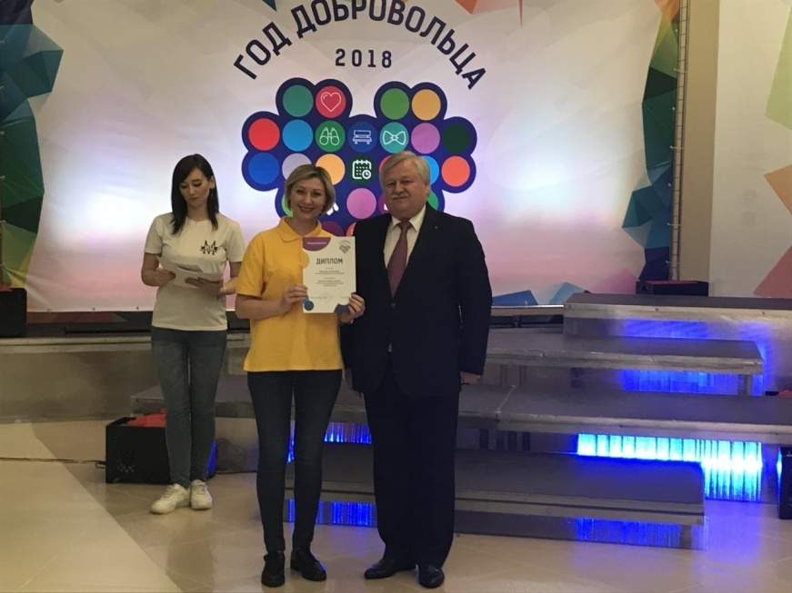
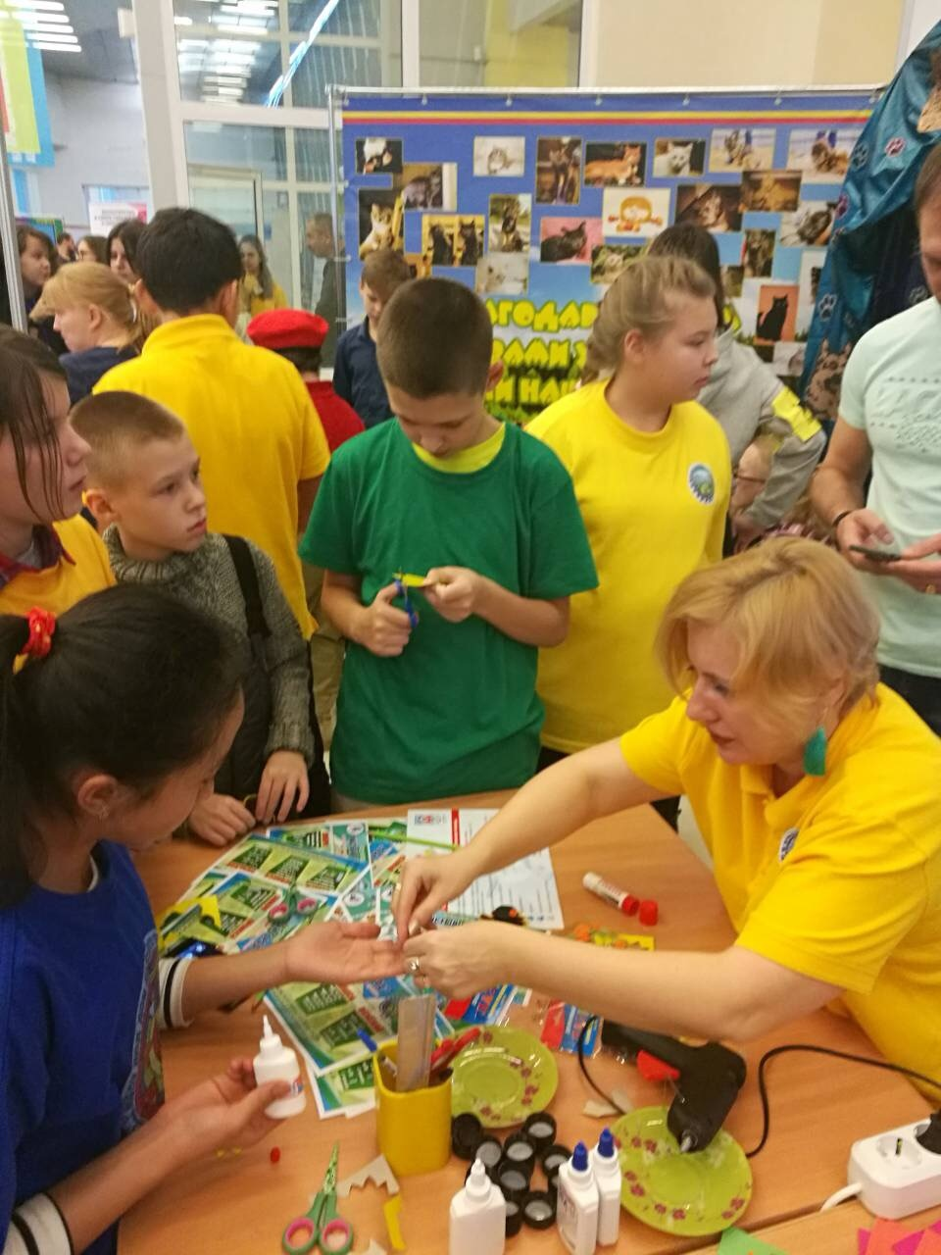
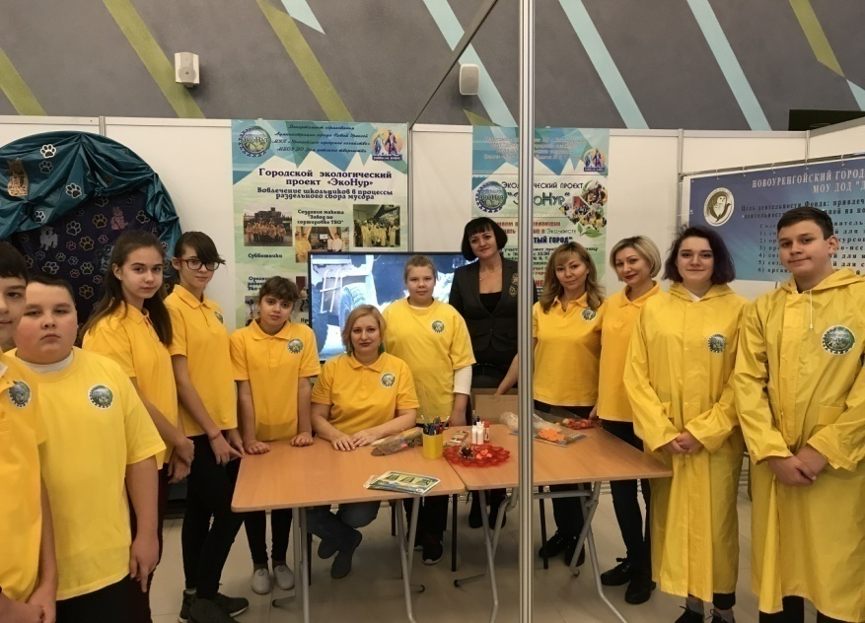
Презентация проекта
«Гражданский форум 2018»

Slide 12
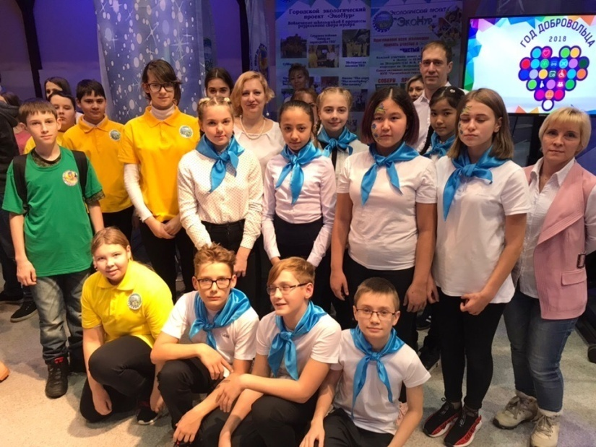
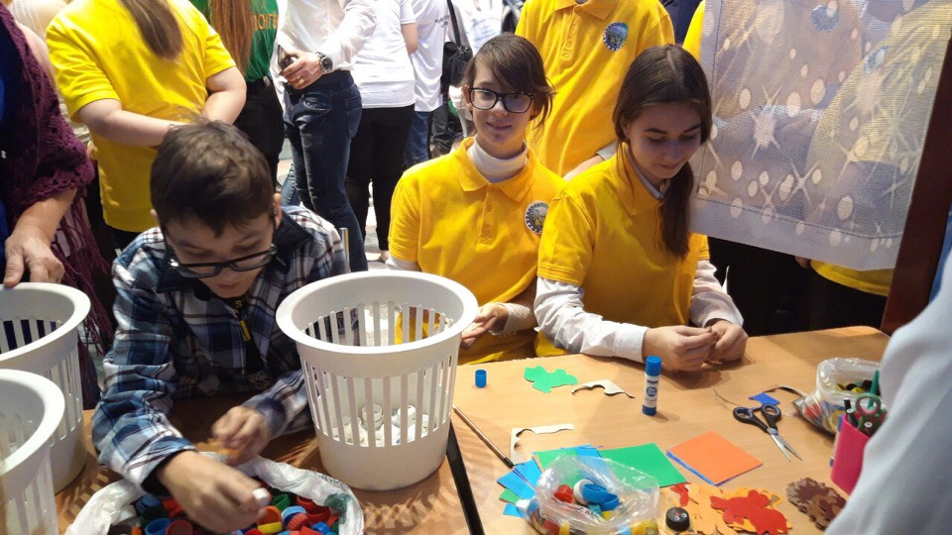
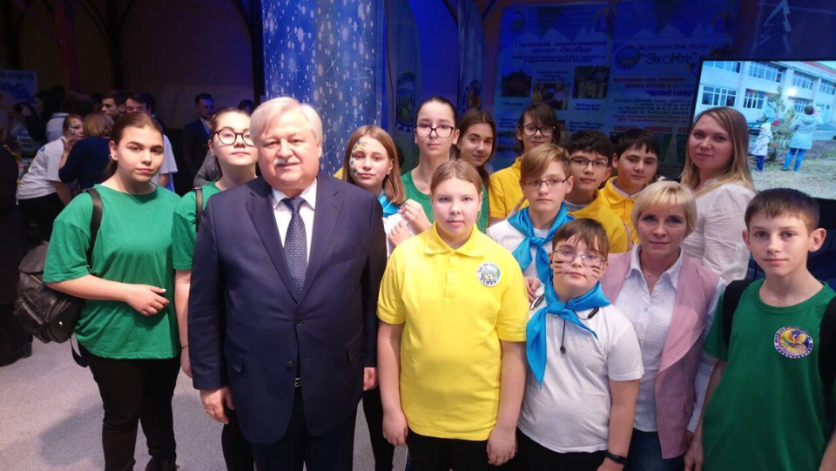
Презентация проекта
«Форум добровольцев города Новый Уренгой 2018»

Slide 13
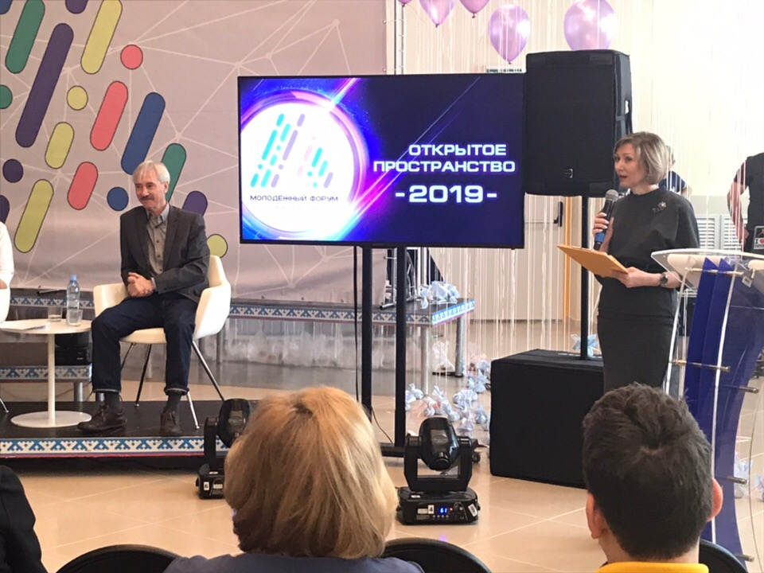
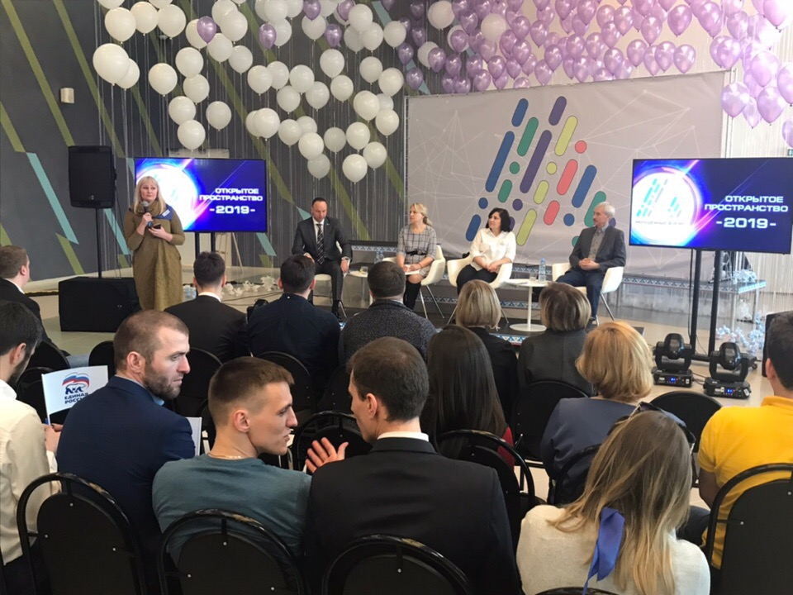
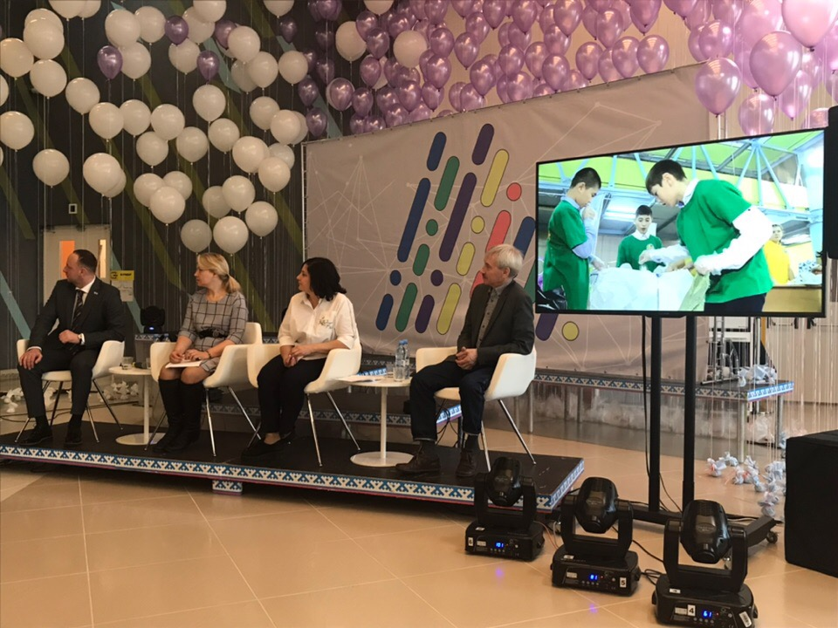
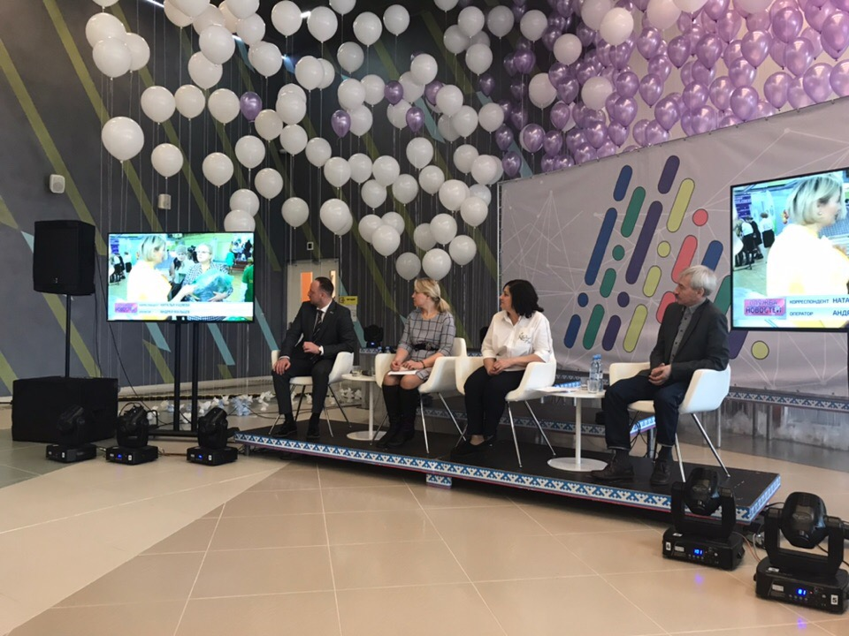
Презентация проекта
«Молодежный форум 2019»

Slide 14
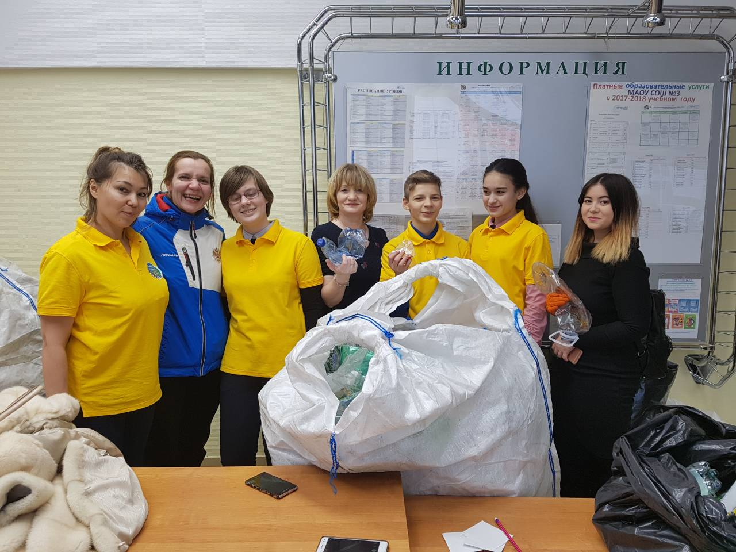
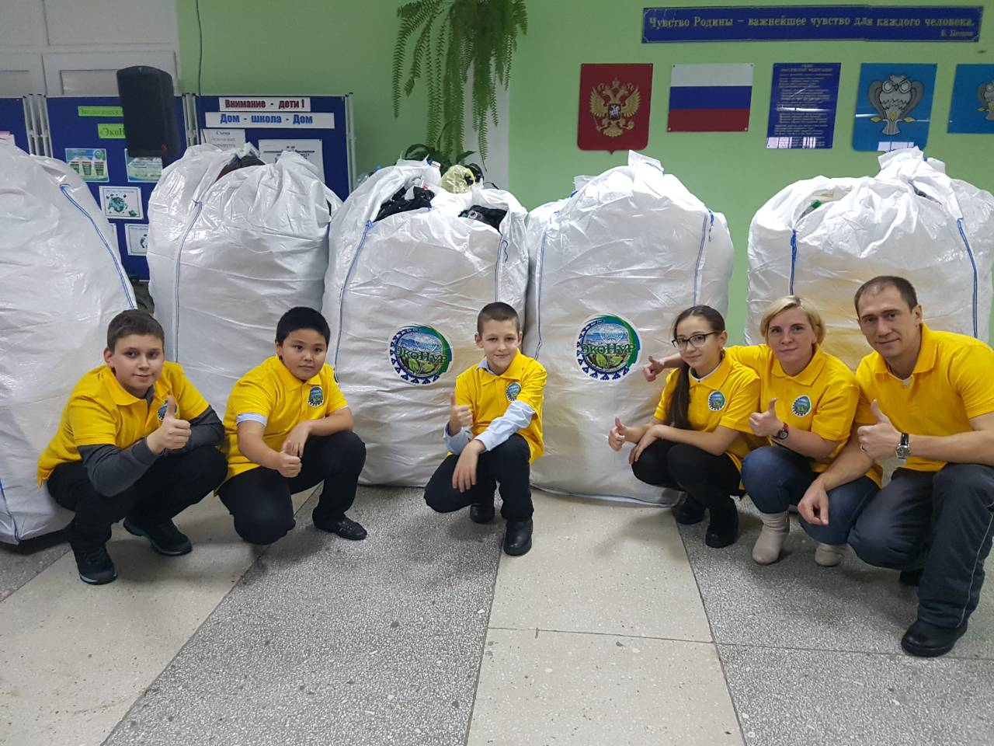
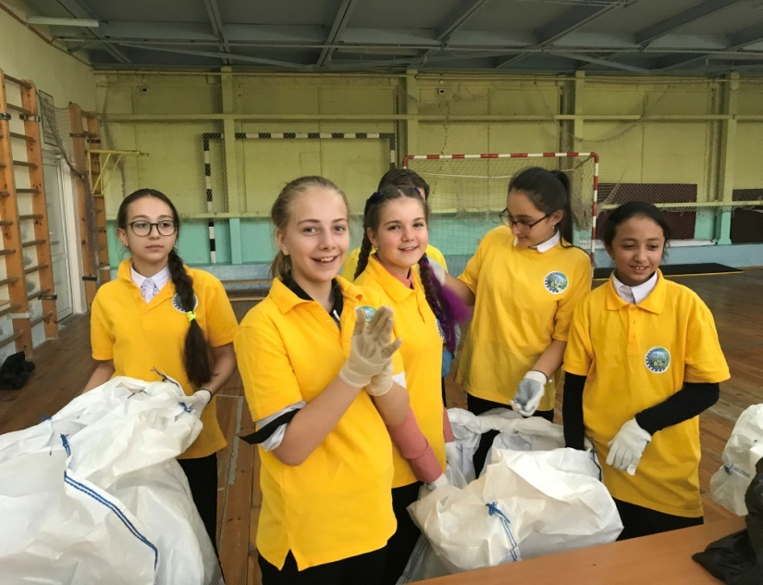
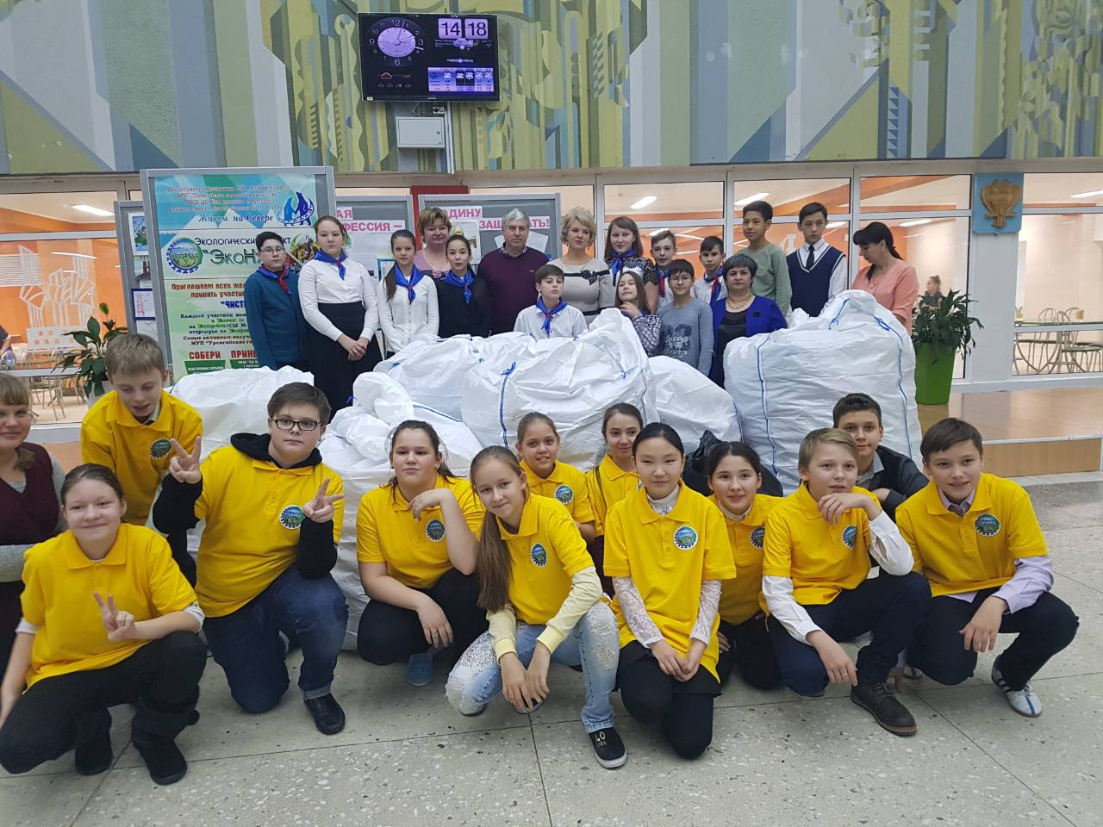
Городской экологический квест «Чистый город»

Slide 15

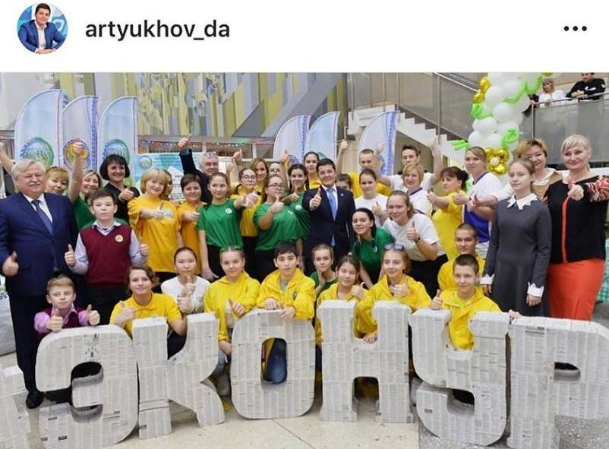
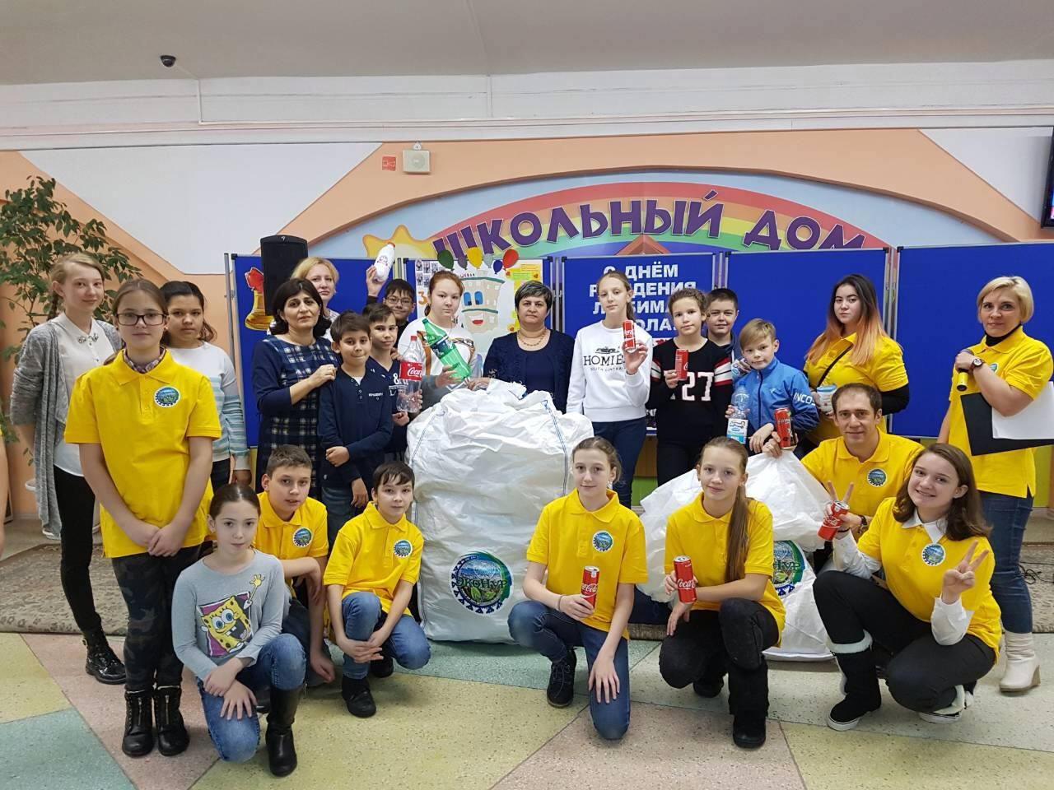
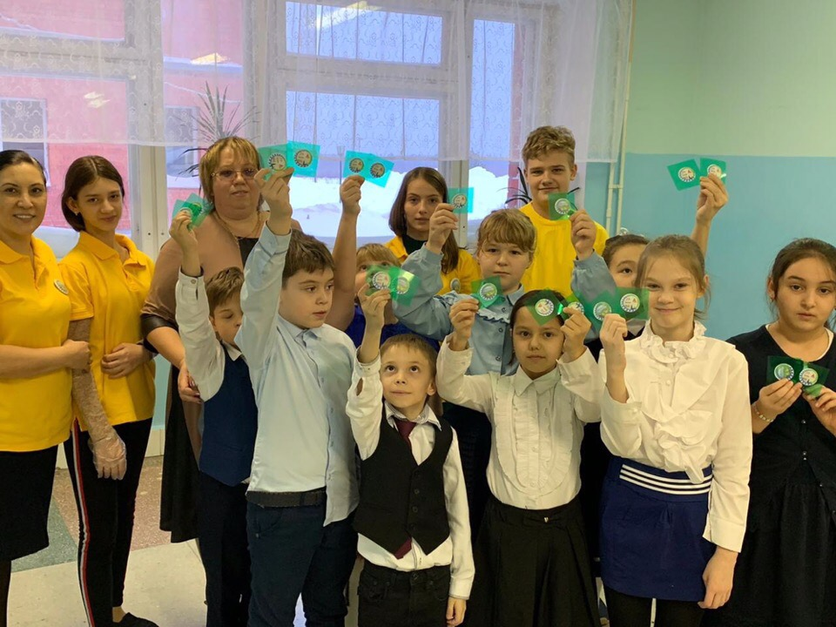
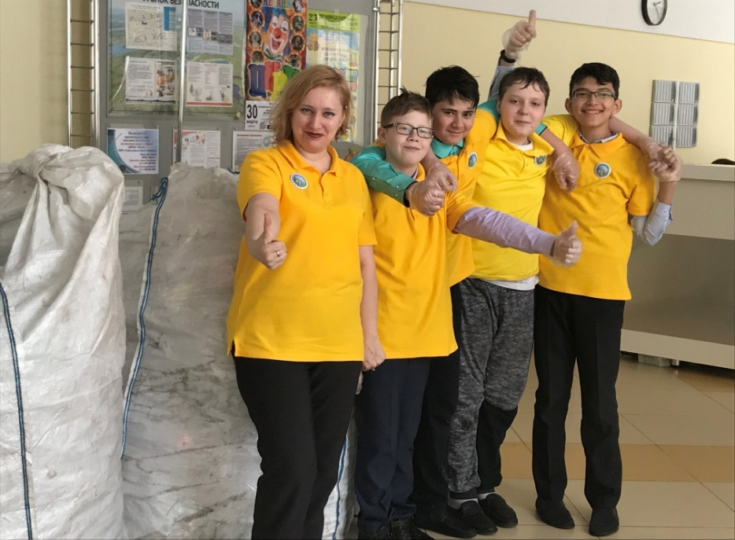
Городской экологический квест «Чистый город»

Slide 16

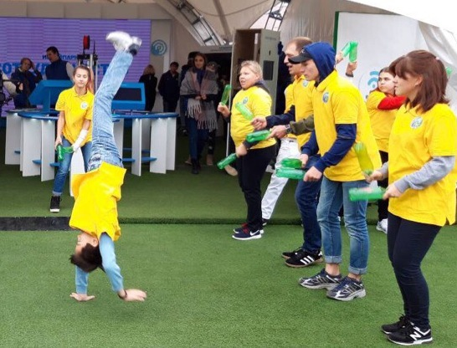
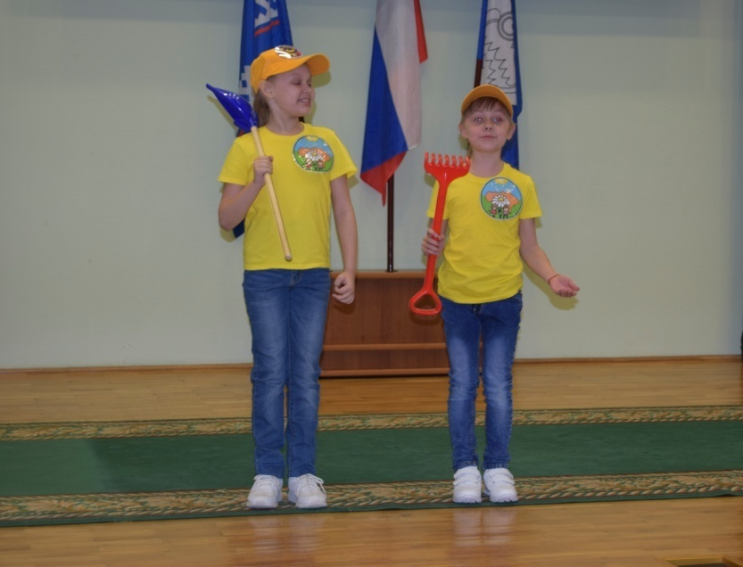
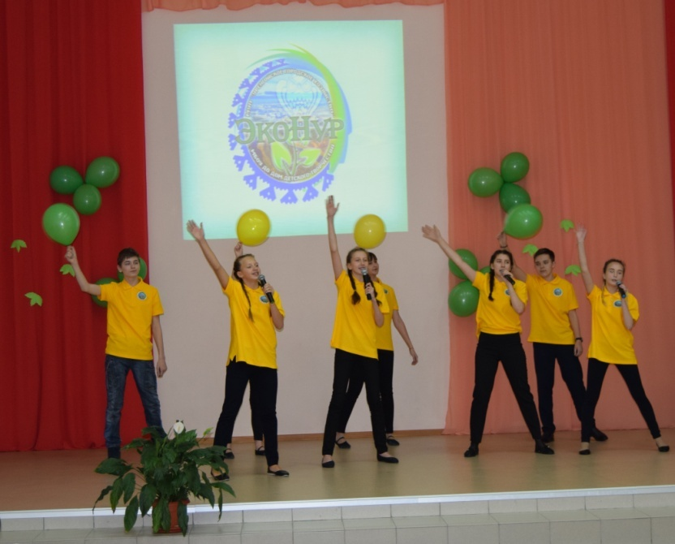
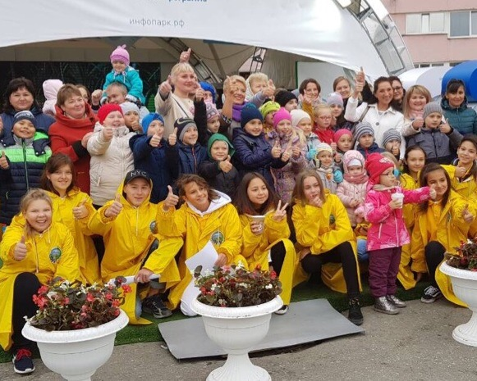
Культурно – просветительское направление :
Выступления агитбригад и флешмобы

Slide 17
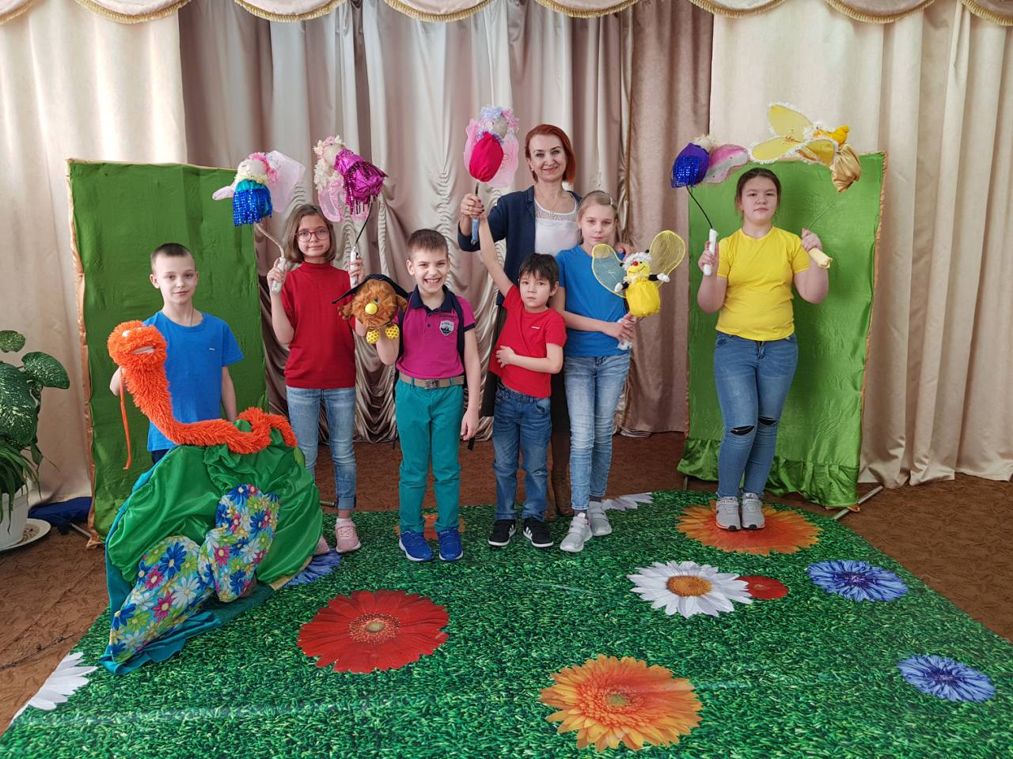
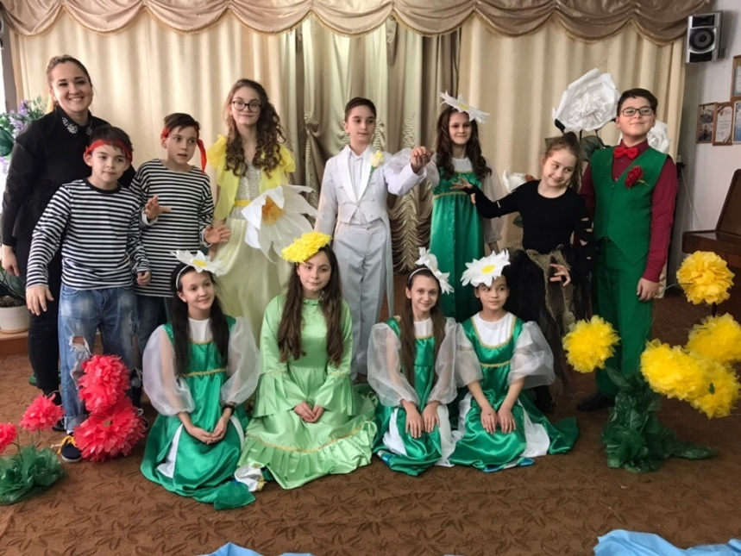
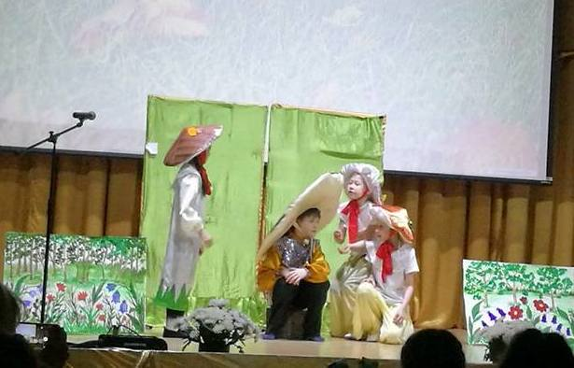
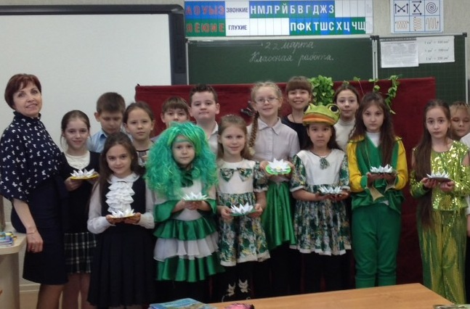
Культурно – просветительское направление :
театрализированные представления на тему экологии

Slide 18
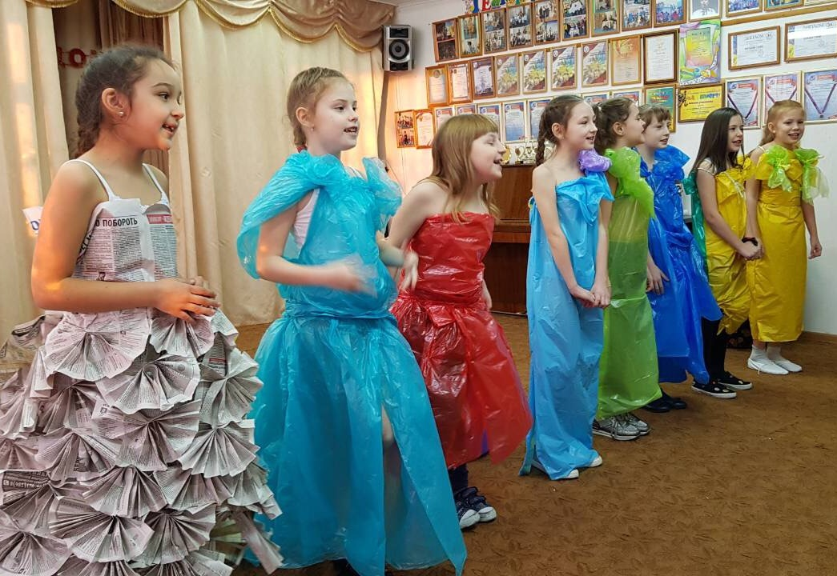
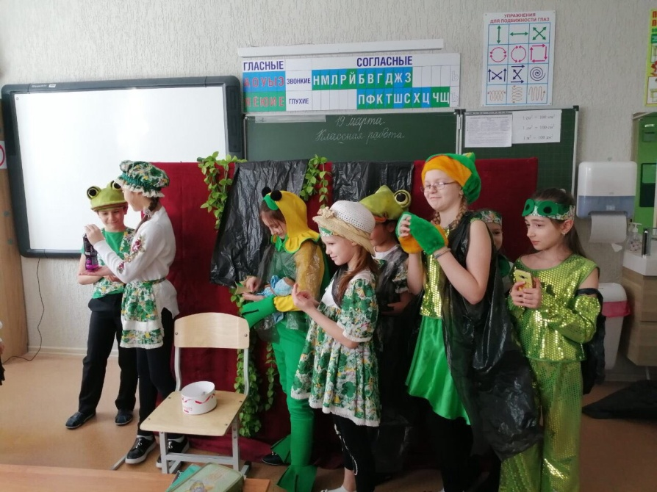
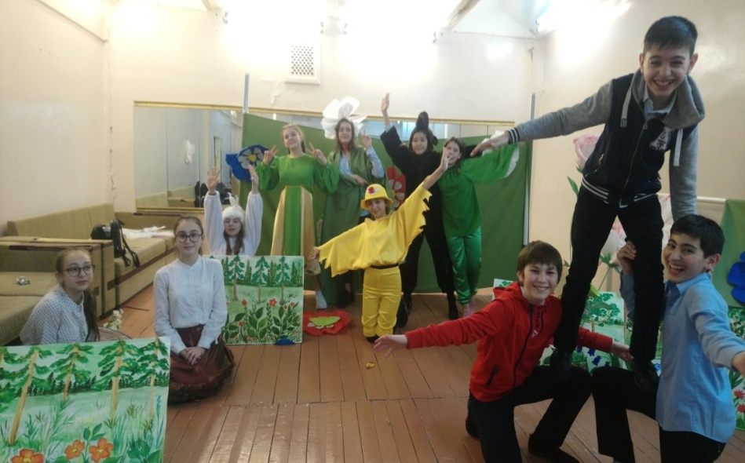
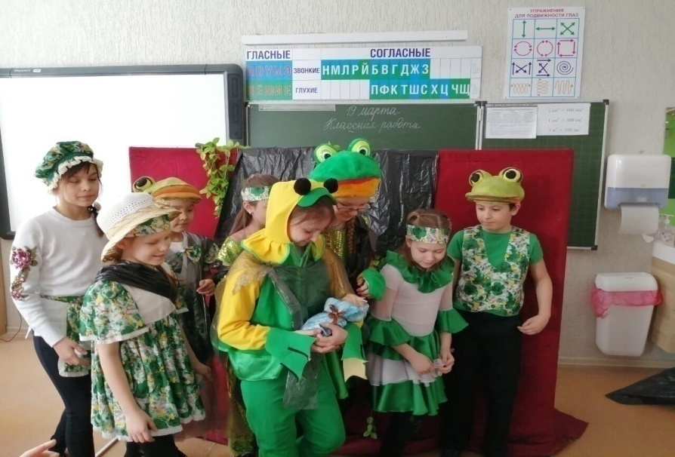
Культурно – просветительское направление :
театрализированные представления на тему экологии

Slide 19
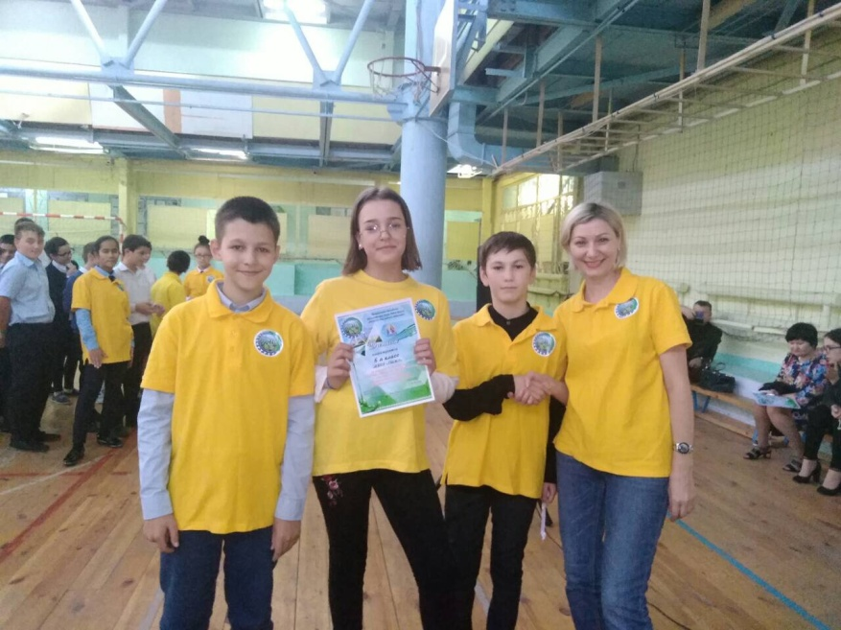
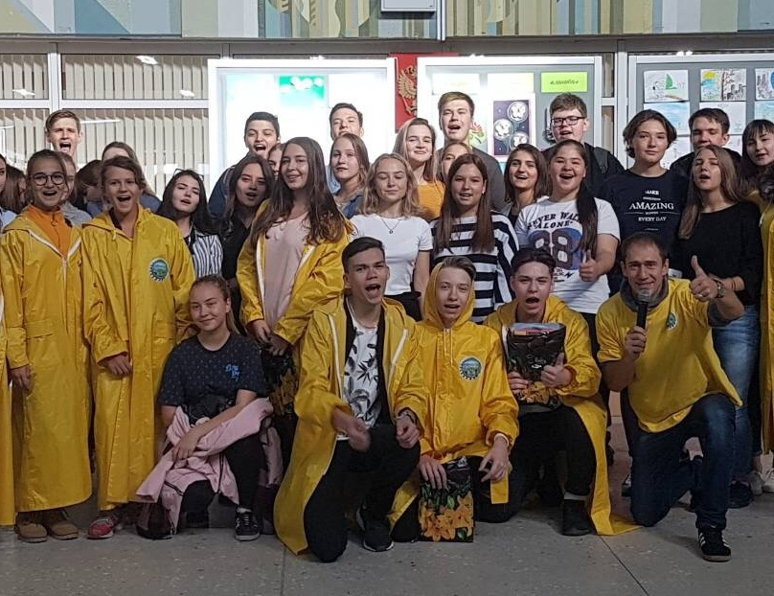
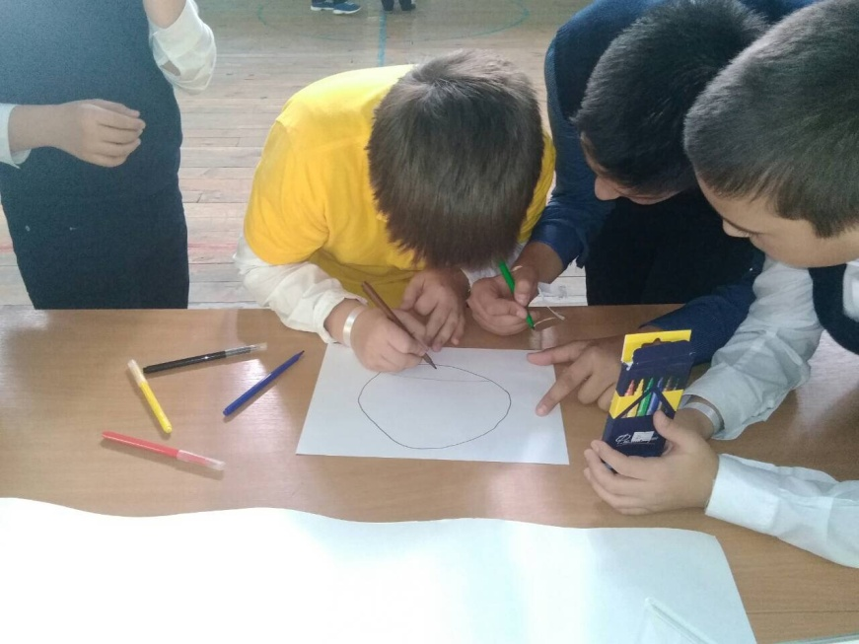
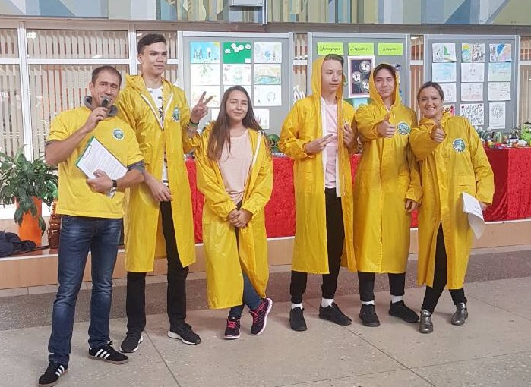
Культурно – просветительское направление :
тематические конкурсы

Slide 20
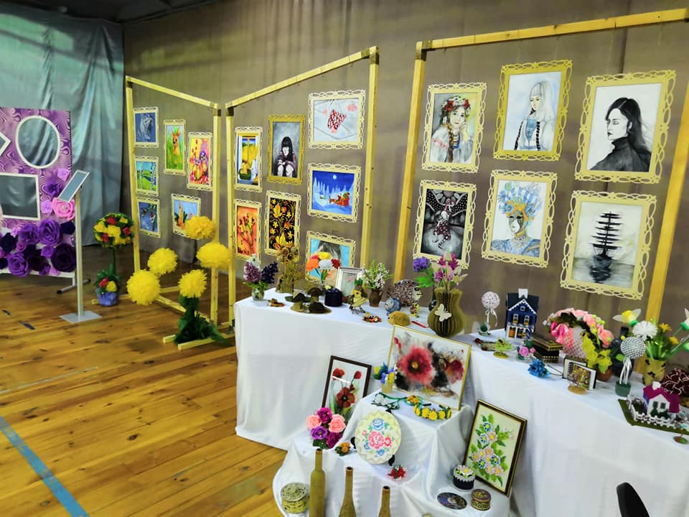
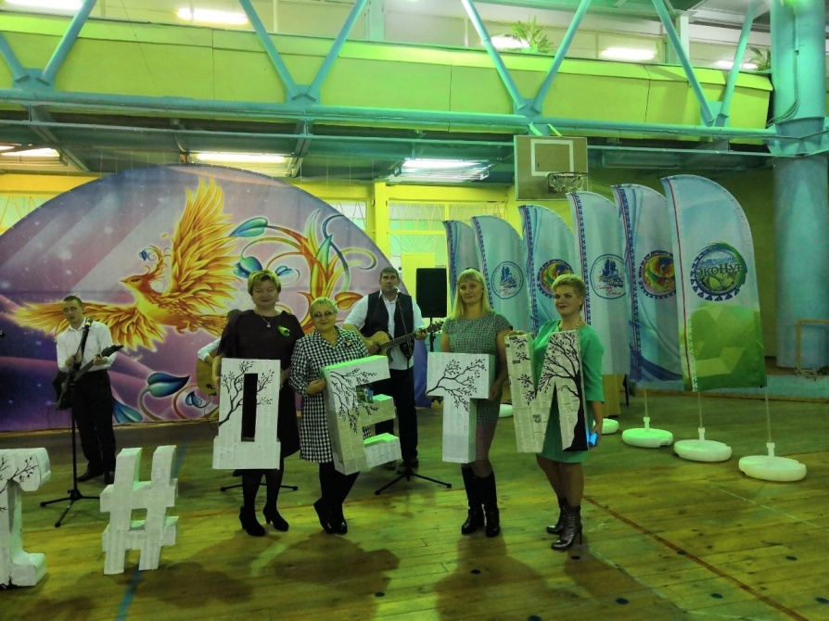
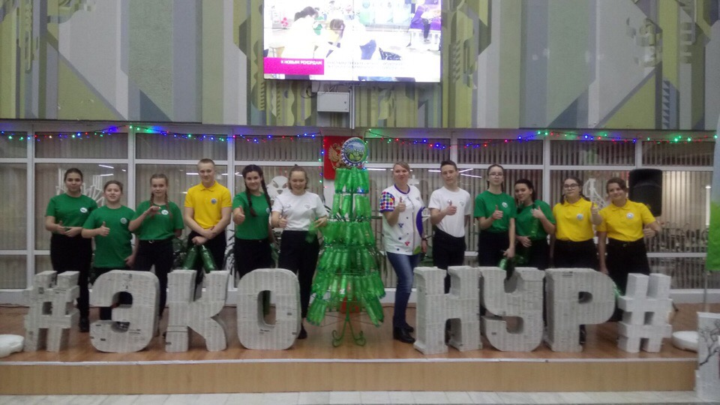
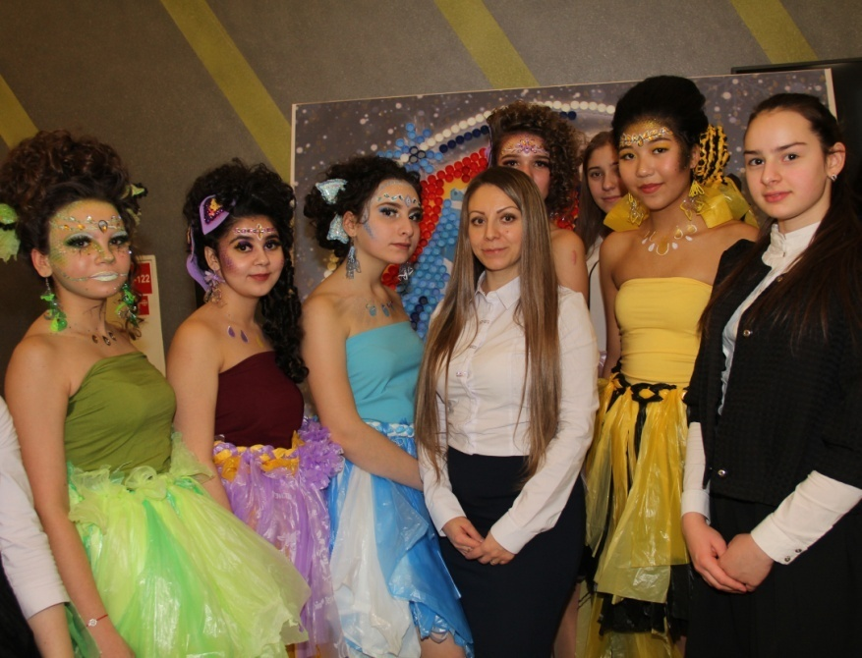
Культурно – просветительское направление :
тематические выставки

Slide 21


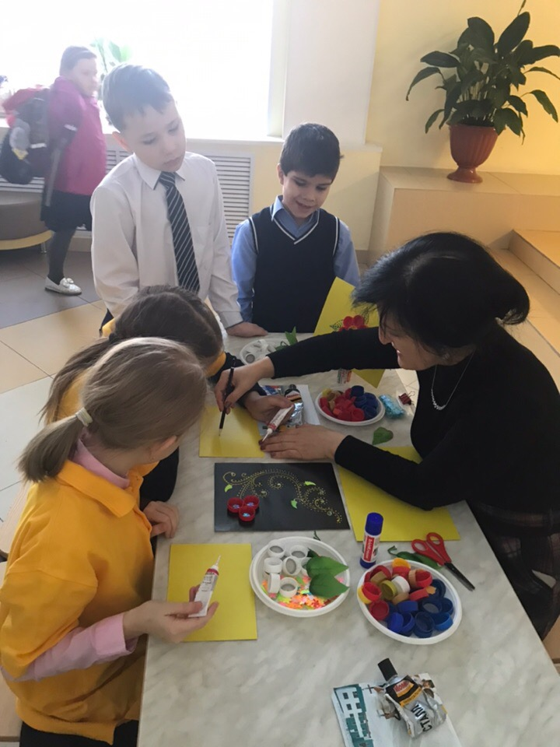
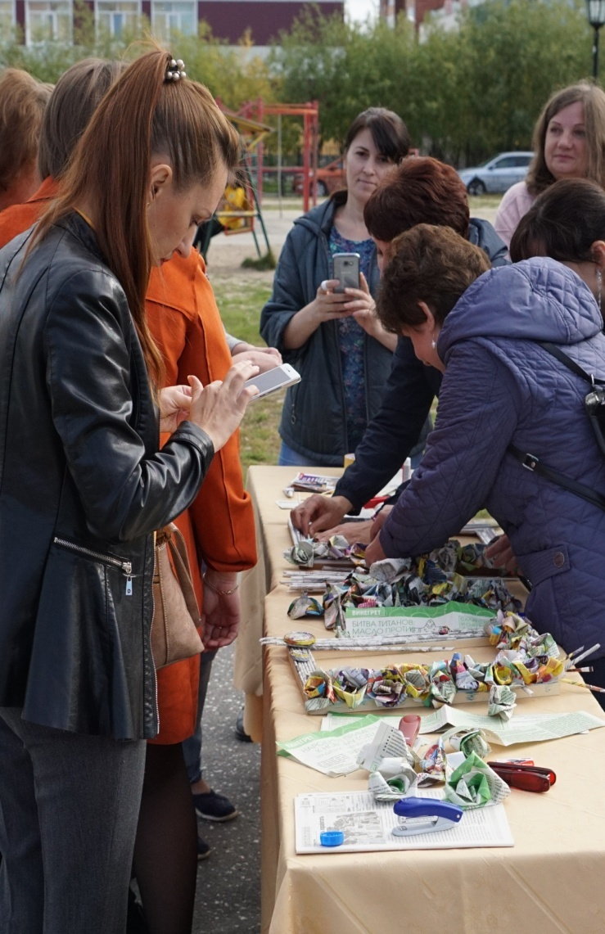
Культурно – просветительское направление :
мастер-классы поделок из бросового материала

Slide 22




Культурно – просветительское направление :
мастер-классы поделок из бросового материала

Slide 23




Культурно – просветительское направление :
экскурсии волонтеров и участников проекта на полигон твердых коммунальных отходов

Slide 24




Экологический десант:
экскурсии волонтеров и участников проекта на полигон
твердых коммунальных отходов

Slide 25




Экологический десант:
субботники на полигоне ТКО и территориях города

Slide 26




Экологический десант:
высадка волонтерами цветов в теплице МУП «Уренгойское городское хозяйство»

Slide 27




Экологический десант:
закладка «Аллеи просвещения» волонтерами проекта и гостями регионального совещания педагогов ЯНАО

Slide 28



Экологический десант:
закладка «Аллеи просвещения» волонтерами проекта и гостями регионального совещания педагогов ЯНАО

Slide 29


Экологический десант
благоустройство городских территорий

Slide 30


Награды проекта

Slide 31


Награды проекта

Slide 32
Контактные данные:
Адрес: 629300, ЯНАО, город Новый Уренгой, ул. Молодежная 17 а
Телефон: 8(3494)22-04-94
Электронная почта: ddt@nur.yanao.ru

